Slide 1


End-Tech
Arquitectos Consultores en IT
Desarrollo de sofware

Slide 2
Indice
01
02
03
04
05
06
Introducción
Problemas y Soluciones
Productos/Servicios
integración de un hardware
Conclusión
Agradecimiento

Slide 3

01
Introducción

Slide 4
Introduction:
Objetivo de la Presentación
Mejora de la Seguridad y Eficiencia en el Control de Accesos
El propósito principal de esta presentación es demostrar cómo el software desarrollado por End-Tech se integra de manera efectiva con una amplia gama de dispositivos de hardware de control de accesos disponibles en el mercado. Exploraremos las ventajas de esta integración, enfocándonos en:
Compatibilidad Universal: La flexibilidad del software para funcionar con distintos tipos de tecnología de control de accesos, desde lectores biométricos hasta sistemas basados en tarjetas RFID.
Beneficios Clave: Destacaremos cómo esta integración no solo mejora la seguridad sino que también eleva la eficiencia operativa, facilitando una gestión más fluida y automatizada de los accesos.
En la actualidad, enfrentamos desafíos constantes en el manejo de la seguridad y la eficiencia operativa, especialmente en entornos empresariales como el de Praico, donde la gestión precisa del acceso es crucial no solo para la seguridad de las instalaciones sino también para el rendimiento general de la empresa. La necesidad de controlar quién entra y sale, en qué momento y bajo qué condiciones, no es solo una medida de seguridad, sino también un componente esencial para optimizar los procesos operativos y reducir vulnerabilidades.

Slide 5
2. Problemas y Soluciones (Desafíos Comunes):
3)Problemas de Escalabilidad:
1) Ineficiencia en Procesos de Negocio:
2) Dificultades en la Gestión de Datos:
Problema: Las empresas a menudo enfrentan procesos de negocio manuales y redundantes que consumen tiempo valioso y recursos, llevando a errores y retrasos.
Solución: Nuestro software SaaS automatiza estos procesos, introduciendo eficiencias operativas y reduciendo errores. La plataforma es intuitiva y fácil de integrar, permitiendo una transición suave de procesos manuales a digitales.
Problema: La acumulación de grandes volúmenes de datos desestructurados que las empresas no pueden aprovechar efectivamente para la toma de decisiones.
Solución: Ofrecemos soluciones de gestión de datos que estructuran y analizan esta información, proporcionando insights accionables que apoyan la toma de decisiones basada en datos.
Problema: Las empresas en crecimiento a menudo se encuentran con plataformas de software que no pueden escalar con ellas, limitando su crecimiento.
Solución: Nuestros productos están diseñados para escalar, desde startups hasta corporaciones, asegurando que las soluciones de software crezcan junto con su negocio.

Slide 6
2.1 Problemas y Soluciones (Desafíos Comunes)
4) Falta de Acceso Remoto y Colaboración:
5) Vulnerabilidades de Seguridad:
Problema: En un mundo cada vez más remoto, las empresas luchan con sistemas que no facilitan la colaboración a distancia o el acceso remoto seguro.
Solución: Nuestras aplicaciones ofrecen capacidades robustas de colaboración y acceso remoto, permitiendo a los equipos trabajar eficientemente desde cualquier lugar.
Problema: Las preocupaciones sobre la seguridad de los datos y las vulnerabilidades de las aplicaciones son constantes para las empresas de todos los tamaños.
Ofrecemos soluciones seguras y personalizadas que se adaptan a las necesidades de su negocio, con soporte continuo y tecnologías avanzadas como inteligencia artificial. Nuestro enfoque centrado en el usuario garantiza una experiencia intuitiva y productiva.

Slide 7
3. Nuestros Productos/Servicios
Integración de Hardware
Software a Medida
La integración del hardware se refiere al proceso de ensamblar y conectar diferentes componentes físicos de un sistema informático para que funcionen de manera coordinada y eficiente. Esto implica la selección y configuración de componentes como la CPU, la memoria, el almacenamiento, la tarjeta gráfica, la placa base y otros dispositivos periféricos, así como la instalación de software necesario para que el hardware funcione correctamente. La integración del hardware es fundamental para construir sistemas informáticos robustos y eficientes, ya sea para uso personal o empresarial.
El software a medida es una solución de software desarrollada específicamente para un conjunto de usuarios, funciones o organizaciones. Estas soluciones se diseñan de manera única para cumplir con los requisitos específicos de los clientes y se adaptan a sus procesos de negocio, preferencias y expectativas, ofreciendo una funcionalidad que el software de paquete no puede proporcionar.

Slide 8
3. Características Principales de un Software a la Medida:
1. Personalización:
2. Exclusividad:
Se caracteriza por un alto nivel de personalización. Cada aspecto del software, desde su interfaz de usuario hasta su funcionalidad principal, se desarrolla teniendo en cuenta las necesidades específicas del cliente.
El software a medida es exclusivo para la empresa que lo encarga, lo que significa que se adapta estrechamente a sus operaciones y puede darle una ventaja competitiva.
3. Escalabilidad:
4. Integración:
Diseñado con la capacidad de crecer y adaptarse a las necesidades cambiantes del negocio. A medida que la empresa se expande o evoluciona, el software puede modificarse para acomodar nuevos requisitos.
Capacidad de integrarse a la perfección con otros sistemas y aplicaciones existentes dentro de la organización, lo que permite una operación de negocio fluida y eficiente.

Slide 9
3.1 Beneficios Principales de un Software a la Medida:
1. Solución Exacta:
2. Eficiencia Operativa:
Ofrece soluciones que se ajustan exactamente a los procesos de negocio, requisitos y desafíos de una organización, eliminando las funcionalidades innecesarias que a menudo se encuentran en el software de paquete.
Al estar diseñado específicamente para apoyar los flujos de trabajo de una organización, puede mejorar significativamente la eficiencia operativa y la productividad.
3. Competitividad:
4. Soporte y Mantenimiento:
Proporciona una ventaja competitiva al permitir que las operaciones de negocio sean más ágiles, eficientes y alineadas con los objetivos estratégicos.
Los acuerdos de soporte y mantenimiento son generalmente más flexibles y adaptados a las necesidades del cliente, ofreciendo respuestas y soluciones rápidas a problemas específicos.

Slide 10
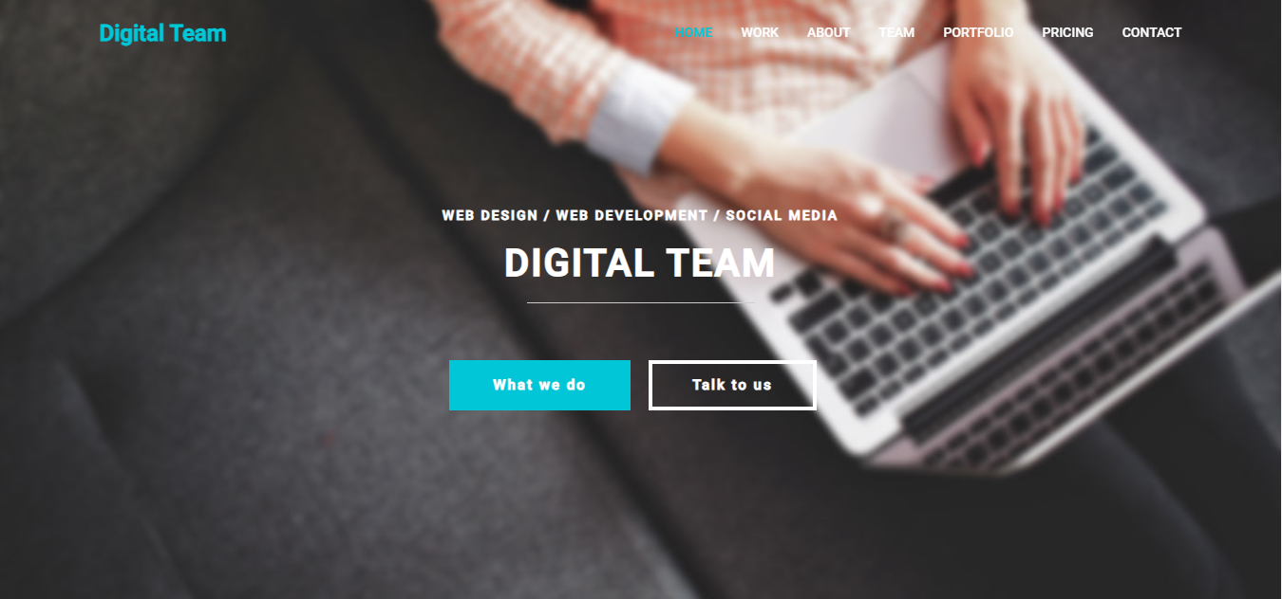
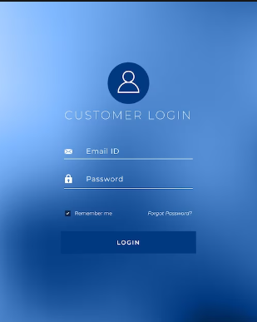
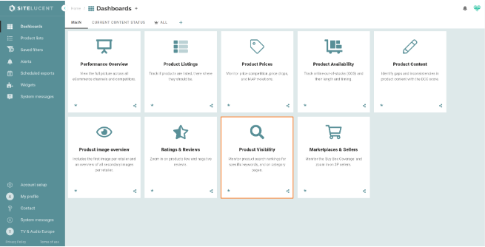
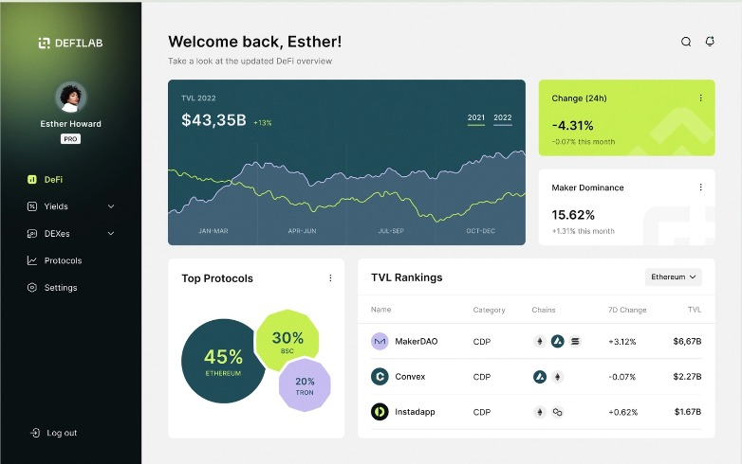
3.2 Esquema para desarrollar un módulo (Software a la medida)
Servidor
Base de dato
Hosting

Slide 11
3.3 Esquema para desarrollar un módulo (Software a la medida)
El diagrama esquemático que describe la arquitectura y flujo de usuario de una aplicación web empresarial con múltiples módulos. A continuación, explico cada componente del esquema:
Servidor:
Representa el servidor web que aloja la aplicación. Es el componente central que procesa las solicitudes de los usuarios y sirve el contenido web, interactuando con la base de datos para recuperar o almacenar información.
Base de Datos:
Es el sistema que gestiona los datos de la aplicación. Aquí se almacenan todos los datos relevantes, como información de usuario, datos de los módulos, configuraciones, etc.
Página Principal:
Esta es la primera pantalla que ve un usuario al visitar la aplicación. Generalmente contiene información sobre la empresa y enlaces a diferentes secciones, incluida la Intranet.

Slide 12
3.4 Esquema para desarrollar un módulo (Software a la medida)
Login:
Es la sección donde los usuarios ingresan sus credenciales para autenticarse y acceder a la Intranet. El proceso de login asegura que solo los usuarios autorizados puedan acceder a las áreas restringidas y a los módulos funcionales de la aplicación.
Menú:
Una vez que el usuario ha iniciado sesión, se le presenta un menú. Este menú contiene enlaces a diferentes módulos de la aplicación. La disposición de los módulos en el menú se muestra de manera esquemática, sugiriendo una organización que permite al usuario navegar hacia la funcionalidad específica que desea utilizar.
Módulo:
Este es un componente específico dentro de la aplicación. El diagrama sugiere que cada módulo tiene una interfaz de usuario propia, posiblemente con formularios para ingresar o mostrar datos. Estos módulos podrían ser por ejemplo, gestión de proyectos, CRM, recursos humanos, entre otros.
El esquema destaca la estructura de navegación desde la entrada al sistema hasta el acceso a funcionalidades específicas, mostrando cómo un usuario pasa de la página principal a la sección de login y luego al menú principal donde se accede a los diferentes módulos. Cada módulo interactúa con la base de datos a través del servidor para realizar operaciones de datos. La simplicidad del diagrama ayuda a comprender el flujo general de la aplicación sin entrar en detalles técnicos complejos.

Slide 13
La Página Principal:
La página principal de un sitio web empresarial es la primera impresión que los visitantes obtienen de la empresa en línea. Su objetivo principal es presentar la empresa, sus valores y servicios clave. Estructurada con HTML para la organización del contenido, se emplea CSS para el diseño visual y JavaScript para añadir interactividad, como formularios y animaciones.
Desde el punto de vista empresarial, la página principal actúa como representante digital de la empresa, proporcionando un punto de contacto inicial para clientes y stakeholders. Además, sirve como herramienta de marketing crucial, permitiendo a la empresa llegar a una audiencia global, mostrar sus productos o servicios, y comunicar noticias o actualizaciones.
Existen varios tipos de páginas principales, desde informativas hasta de comercio electrónico, portales de discusión, blogs y páginas de destino diseñadas para campañas de marketing específicas. En resumen, la página principal es esencial para establecer la presencia en línea de una empresa y atraer a sus visitantes hacia la información y servicios que ofrece.

Slide 14
Intranet:
Acceso
Colaboración
Data
Comunicación
Private Network
Información
Una intranet, desde la óptica de una página web, es un portal centralizado que sirve como punto de acceso y enlace para una variedad de aplicaciones y servicios internos de una organización. Funciona como el "dashboard" para empleados, ofreciendo acceso a recursos y herramientas específicas. Integrando varios módulos internos, como gestión de recursos humanos o sistemas financieros, proporciona un acceso unificado a aplicaciones empresariales y bases de datos. Su interfaz adaptable y navegación intuitiva personalizan la experiencia del usuario según su rol. Además, fomenta la comunicación y colaboración entre departamentos mediante herramientas como chat y espacios colaborativos. Con medidas de seguridad, garantiza la protección de datos y el control de acceso. Requiere mantenimiento regular para optimizar su funcionamiento y seguridad. En resumen, la intranet es el corazón digital de una empresa, facilitando la gestión diaria, la comunicación interna y el acceso a herramientas esenciales en un entorno seguro y personalizado.

Slide 15
Login:
El proceso de login en una intranet o plataforma empresarial es crucial para garantizar un acceso seguro y personalizado a los módulos y servicios de la organización. Comienza con una página de login simple y directa, diseñada acorde a la imagen corporativa. Los usuarios ingresan sus credenciales únicas, que son validadas mediante encriptación y medidas de seguridad adicionales como autenticación multifactor. Se manejan los errores de login con mensajes claros y se ofrecen opciones de recuperación de contraseña. Tras la autenticación, los usuarios son redirigidos al menú principal, personalizado según sus roles y permisos, con acceso intuitivo a diferentes módulos y servicios. Se garantiza la seguridad post-login con sesiones seguras y registro de actividades para auditorías de seguridad. En resumen, el proceso de login es esencial para asegurar un acceso seguro y eficiente a los recursos empresariales.

Slide 16
Menú
El menú de una aplicación web en una intranet o plataforma empresarial es un componente esencial para la navegación y la experiencia del usuario. Se ubica típicamente en la parte superior o lateral de la pantalla, ofreciendo un acceso rápido y organizado a las diversas áreas y funciones de la plataforma. Diseñado intuitivamente con un layout claro y coherente con la imagen corporativa, el menú presenta categorías y subcategorías para una navegación detallada, utilizando íconos y etiquetas descriptivas. Se personaliza según el rol y los permisos del usuario, mostrando solo las opciones disponibles para él, y algunas plataformas permiten aún más personalización según las preferencias del usuario. Ofrece una variedad de módulos y secciones, desde herramientas de trabajo hasta recursos de la empresa y herramientas de comunicación. Puede ser interactivo, con menús desplegables y notificaciones integradas. Diseñado para ser accesible y usable, garantiza la accesibilidad en diferentes dispositivos y tamaños de pantalla, así como características específicas para usuarios con discapacidades. En términos de seguridad, proporciona opciones para cerrar la sesión de manera segura y gestiona las sesiones activas para mantener la seguridad de la información del usuario.

Slide 17
Módulo
En una intranet o plataforma empresarial, los módulos son componentes esenciales que proporcionan funcionalidades específicas para diversas áreas de la organización. Estos módulos, accesibles a través del menú principal, están diseñados para mejorar la eficiencia operativa y facilitar tareas empresariales. Cubren una amplia gama de necesidades, desde la gestión de recursos humanos y proyectos hasta la comunicación interna, las finanzas y la seguridad de la información. Cada módulo opera como una herramienta independiente pero integrada, colaborando con otros para ofrecer una experiencia de usuario cohesiva. Presentan una interfaz intuitiva, se integran entre sí para intercambiar datos y procesos, y a menudo permiten cierto grado de personalización para adaptarse a las necesidades específicas de la empresa. Diseñados para ser accesibles desde diversos dispositivos, los módulos también priorizan la seguridad y la gestión de datos, implementando medidas para proteger la información sensible y garantizar la conformidad con las regulaciones pertinentes.

Slide 18
4.1 Características de la integración de hardware a la solución
2) Reportes automáticos:
1) Gestión de accesos:
La gestión de acceso incluye la autenticación de usuarios, la autorización de sus derechos de acceso y la auditoría para monitorear y revisar las actividades de acceso. Es esencial para garantizar la seguridad y la privacidad de los datos en sistemas informáticos y redes.
informes generados automáticamente por sistemas informáticos sin intervención humana directa. Estos informes se basan en datos recopilados de diversas fuentes y se generan periódicamente o según eventos específicos.
3) Registro y monitorización en tiempo real:
4) Innovación Continua:
Al ser soluciones basadas en la nube, ofrecen la flexibilidad de acceder a datos críticos y operar funciones empresariales clave desde cualquier lugar y en cualquier momento, lo cual es esencial en el actual entorno de negocios dinámico y a menudo remoto.
A diferencia del hardware tradicional, nuestras soluciones se actualizan regularmente con las últimas innovaciones y mejoras de seguridad, asegurando que los negocios estén siempre a la vanguardia con la tecnología más reciente sin interrupciones significativas.

Slide 19
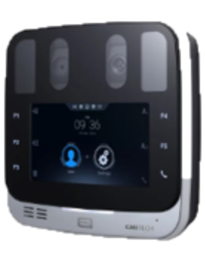
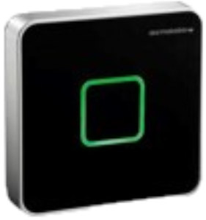
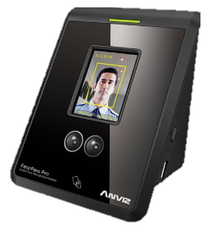

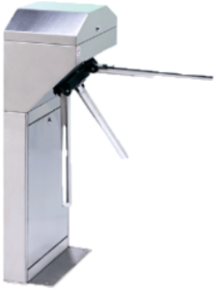
4.2 Dispositivos de Hardware a integrar
Tarjetas RFID
Reconocimiento facial
Lector de huellas
dactilares
Torniquetes y puertas electrónicas
Lector de iris
Tarjetas RFID
Reconocimiento facial
Lector de huellas
dactilares
Torniquetes y puertas electrónicas

Slide 20
4.3 Beneficios de la Integración:
5. Eficiencia Operativa:
6. Alta Seguridad y Control Mejorado:
Esto incluye la asignación rápida de permisos de acceso, la actualización de listas de acceso en tiempo real y la generación automática de registros de acceso. Al reducir la carga administrativa y automatizar las respuestas a eventos de seguridad, las empresas pueden gestionar sus operaciones más eficientemente y resultando en una mayor productividad y menores costos operativos.
Proporciona un nivel de seguridad significativamente más alto en comparación con los métodos de control de acceso tradicionales como contraseñas o tarjetas magnéticas. Al integrar estas tecnologías con el software de End-Tech, los sistemas pueden ofrecer un control más robusto sobre quién accede a las instalaciones, reduciendo así el riesgo de accesos no autorizados y mejorando la seguridad general de la instalación.
7. Flexibilidad en la Elección de Hardware:
8. Escalabilidad del Sistema:
El software desarrollado por End-Tech está diseñado para ser compatible con una amplia gama de dispositivos de hardware, permitiendo a las empresas elegir la tecnología de control de acceso que mejor se adapte a sus necesidades específicas y presupuesto. Esto incluye desde opciones más económicas como tarjetas RFID hasta tecnologías más avanzadas y seguras como el reconocimiento de iris o facial. Esta flexibilidad facilita a las empresas adaptarse a las cambiantes tecnologías de seguridad sin necesidad de reemplazar su infraestructura de software.
El software de End-Tech está construido para escalar fácilmente, lo que permite a las empresas expandir su sistema de control de accesos a medida que crecen, sin incurrir en costos prohibitivos. Ya sea que necesiten agregar más puertas, más usuarios o más tipos de tecnología de acceso, el sistema puede ajustarse para acomodar estas expansiones con mínima interrupción y sin necesidad de reemplazar el sistema completo. Esta escalabilidad asegura que la inversión en tecnología de control de acceso sigue siendo viable y efectiva a largo plazo, adaptándose a las necesidades en evolución de la empresa.

Slide 21
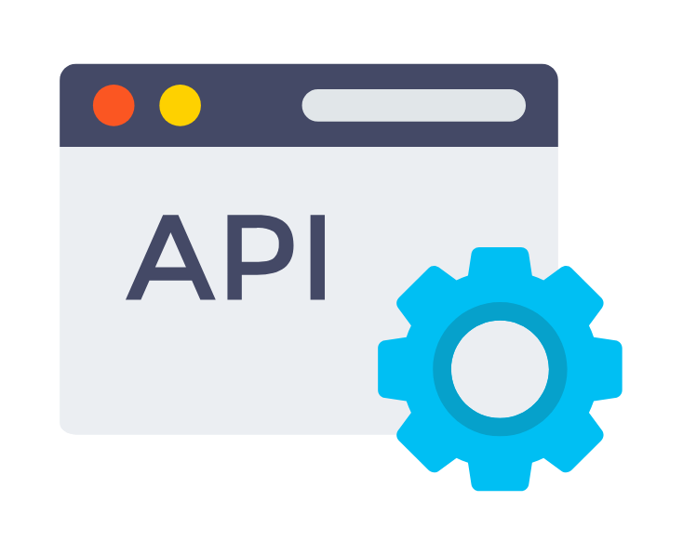
4.4 Arquitectura y Flujo de Datos del hardware para praico
Nube
PC
Lector de iris
Móvil
API de Integración
de datos
BD
Hosting Praico
Tablet
Operador de Praico

Slide 22
4.5 Beneficios de la Integración:
5. Lector de Iris:
6. API de Integración de Datos:
Este es el punto de inicio del sistema de control de acceso donde los operadores son identificados mediante un escáner de iris. El dispositivo captura la información única del iris de cada individuo y la envía para su verificación.
La información del iris recopilada por el lector se transmite a una API (Interfaz de Programación de Aplicaciones), que actúa como intermediario, procesando y validando la información de acceso antes de enviarla a la base de datos.
7. BD (Base de Datos):
8. Hosting Praico:
Una vez que la API ha validado la información, los datos se almacenan o consultan en una base de datos, como MySQL. Aquí se guardan los registros de acceso y se realizan comprobaciones contra los datos existentes para autorizar o denegar el acceso.
El servidor de hosting es donde reside el software de control de accesos de Praico, que puede incluir interfaces de usuario y paneles de control que interactúan con la base de datos para recuperar información o recibir actualizaciones en tiempo real.

Slide 23
5. Conclusión
La implementación de una intranet y sus módulos correspondientes en una organización ofrece una serie de beneficios clave:
Optimización de Procesos Empresariales: Automatiza y agiliza procesos, reduciendo la carga de trabajo manual y minimizando errores, lo que conduce a una mayor eficiencia operativa.
Fomento de la Colaboración y Cultura Corporativa: Facilita la interacción entre empleados, mejora el trabajo en equipo y construye una cultura empresarial más colaborativa.
Adaptabilidad al Entorno Empresarial Moderno: Proporciona una plataforma escalable que puede evolucionar con las necesidades de la empresa, adaptándose a nuevos procesos, tecnologías y tendencias del mercado.
Mejora en la Comunicación Interna: Centraliza la comunicación, asegurando la distribución efectiva de información importante y mejorando la transparencia y el entendimiento entre los diferentes niveles de la organización.
Gestión del Conocimiento y Recursos: Facilita la recopilación, almacenamiento y distribución del conocimiento, garantizando que los empleados tengan acceso fácil a la información y recursos necesarios.
Análisis de Datos y Toma de Decisiones: Incluye capacidades de análisis y generación de informes para obtener insights valiosos sobre el rendimiento de la organización, apoyando una toma de decisiones más informada y basada en datos.
Mejora Continua y Innovación: Identifica áreas de mejora y oportunidades de innovación, convirtiéndose en un motor para la mejora continua y el desarrollo de nuevas estrategias empresariales.
Soporte al Trabajo Remoto y Flexibilidad Laboral: Permite a los empleados mantener su productividad independientemente de su ubicación, ofreciendo acceso remoto seguro y eficiente a herramientas y recursos necesarios.

Slide 24

6. Agradecimiento
"Queremos expresar nuestro más sincero agradecimiento por su atención durante la presentación de hoy. Valoramos enormemente el tiempo que ha dedicado para escucharnos y participar en esta sesión. Su interés y compromiso significan mucho para nosotros. ¡Gracias por ser parte de esta experiencia!"

